Slide 1
KMBIM3.0 수정

Slide 2
1.파이프 세그먼트 코드 정의 및 기입

Slide 3
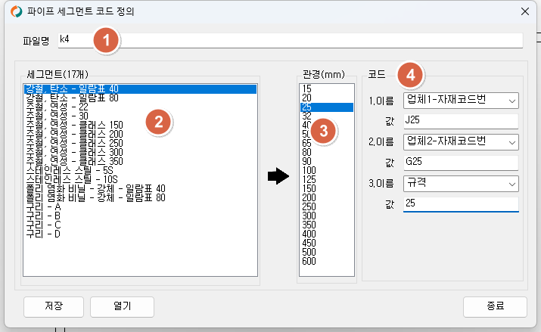
파이프 세그먼트 코드 정의
파이프 세그먼트별 코드가 정의된 파일 또는 저장할 파일명.
현재 프로젝트에 포함된 모든 배관 세그먼트 이름 목록.
현재 선택한 세그먼트의 모든 관경 목록.
현재 선택한 세그먼트의 관경에 정의할 코드 이름(프로젝트 매개변수) 및 값 세트.
*코드 이름(1,2,3)은 프로젝트 매개변수로 추가된 파라미터들 중 배관 카테고리로 정의된 매개변수가 목록에 표시됩니다.

Slide 4
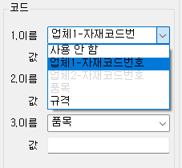
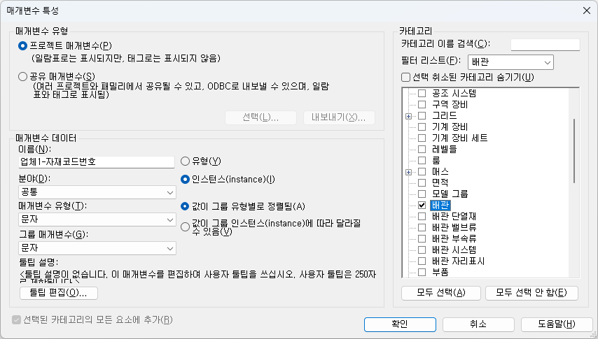
프로젝트 매개변수 작성
관리 -> 프로젝트 매개변수
-매개변수 유형은 프로젝트 매개변수 또는 공유 매개변수일 수 있습니다.
-코드 이름에 사용될 프로젝트 매개변수는 배관 카테고리로 지정되어야 합니다.

Slide 5
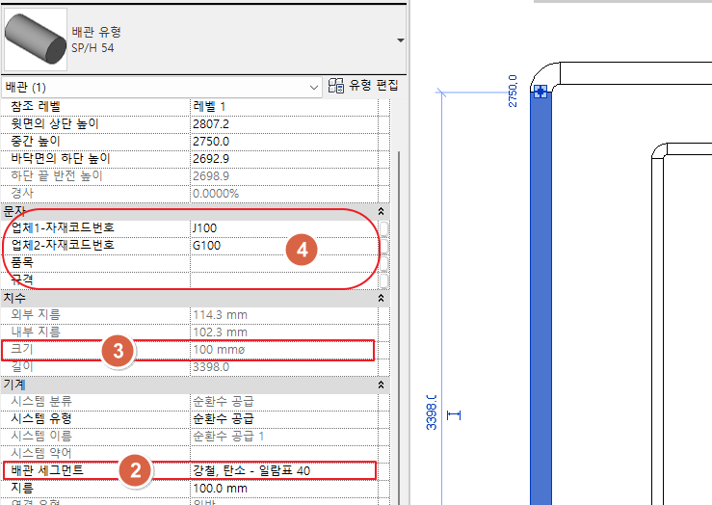
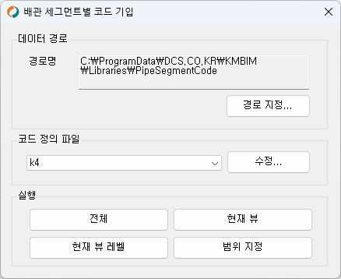
코드 기입
◀미리 정의한 배관 세그먼트 코드 정의 파일에서 현재 선택한 파이프의 배관 세그먼트(②) 와 파이프의 크기(③)가 일치한 코드를 찾아 해당 코드를 기입(④)합니다.

Slide 6
2.간섭회피

Slide 7
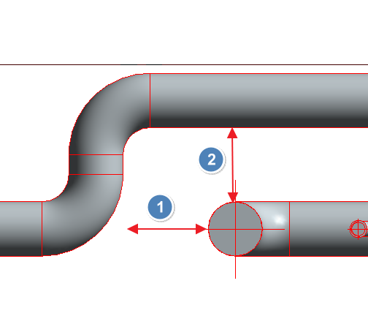
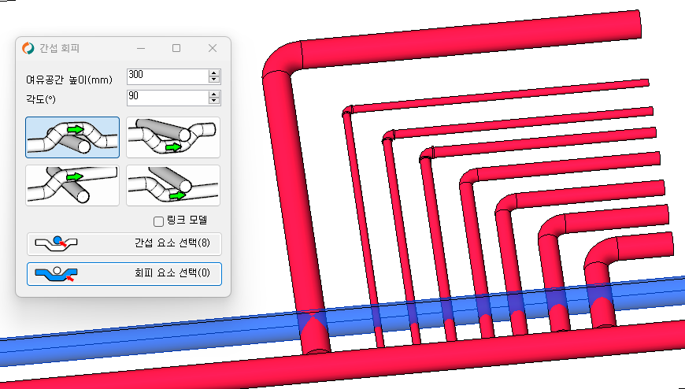
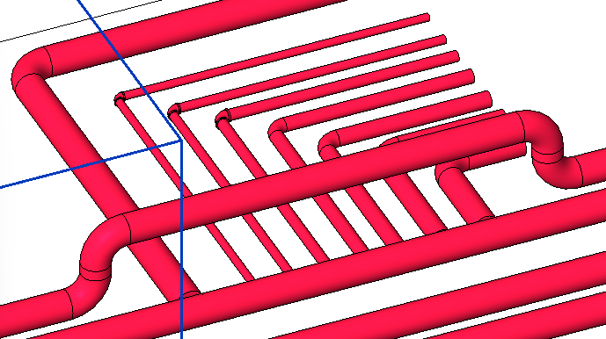
2.1배관 간섭회피
①과②의 간격이 같도록 조정하지 못했습니다.
*간섭요소(배관)의 간격이 회피요소(배관) 관경의 4배보다 작을 경우 건너 띄도록 하였습니다.

Slide 8
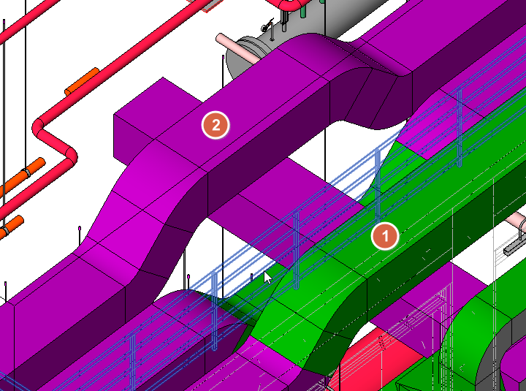
2.2덕트 간섭회피
*덕트 회피 시 시스템 유형이 불일치(①)했던 문제를 수정(②)하였습니다.

Slide 9
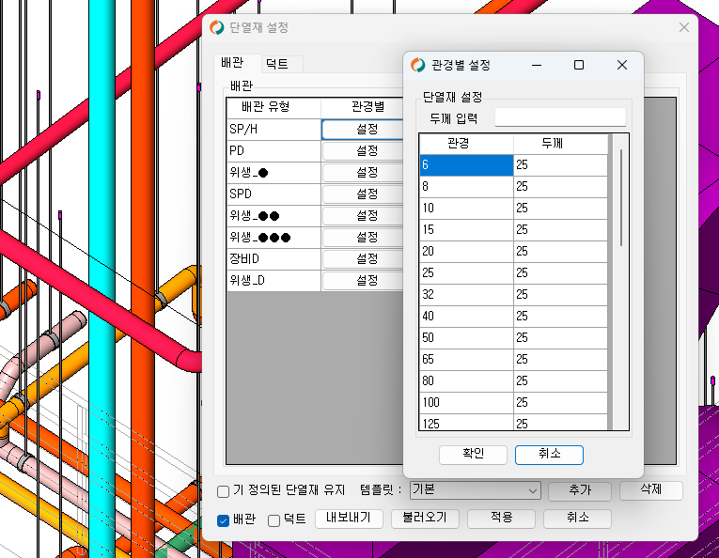
3. 단열재
*배관 단열재 유형 및 관경 설정 문제 수정했습니다.

Slide 10
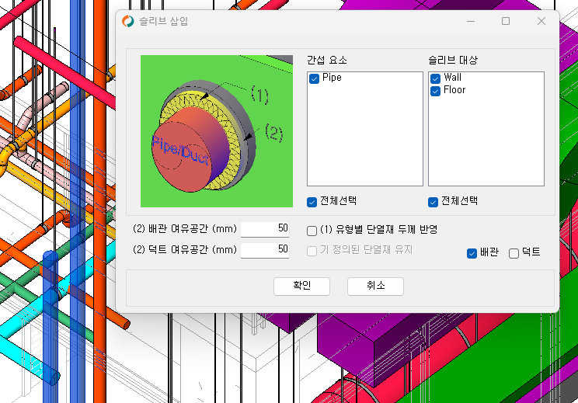
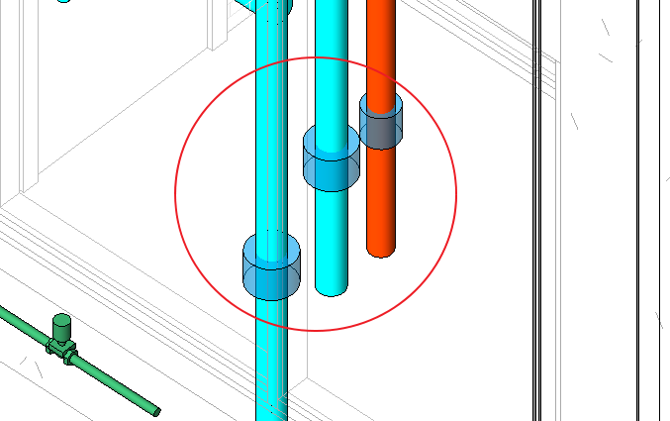
4. 슬리브
▼ 바닥 슬리브 배치 문제 수정했습니다.

Slide 11
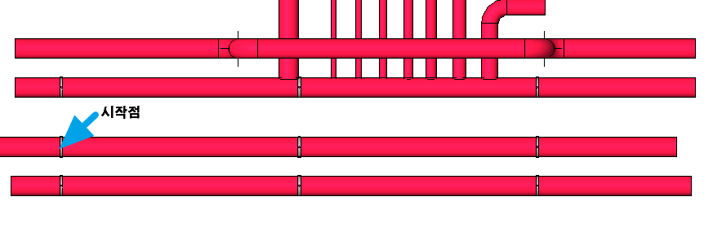
5. 행거배치
▼ 지정한 시작점을 기준으로 끝점과 가까운 끝점에서 반대 쪽 끝점 방향으로 주어진 간격만큼 균등 배치되도록 하였습니다.

Slide 12
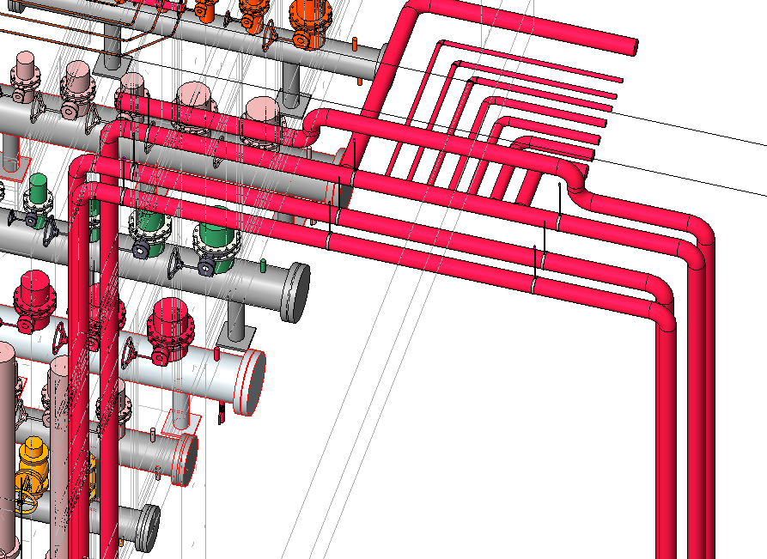
6. 레벨연장
▼ 파이프의 지정한 점과 가까운 끝점이 지정한 레벨(아래 쪽도 가능)까지 연장되도록 수정하였습니다.

